Slide 1
Mgr. Ivana Zelenková 11.2.2014, Dějepis 8
Francie- nepokoje a pád Bastily
- Ve Francii rostlo v 18.století napětí mezi Ludvíkem XVI. a lidem, včetně poslanců Národního shromáždění-pokus o rozehnání .
- 14.7.1789 dav zaútočil a dobyl Bastilu, král Ludvík XVI. ustoupil a připjal si trikolóru. Heslo: „SVOBODA,ROVNOST,BRATRSTVÍ“.
- V celé Francii vznikaly národní gardy, v srpnu 1789 Národní shromáždění zrušilo všechna šlechtická privilegia ( obzvláště daně).
Obr.č.1

Slide 2
- Národní shromáždění zrušilo i poddanství a poslanci vydali „prohlášení lidských a občanských práv“-Francie ústavní monarchií.
- Společnost rozdělená na radikální a umírněné frakce, radikální požadovali zrušit králi právo VETA.
- Ozbrojený dav se opět vzbouřil ve Versailles a donutil krále i dvůr přesídlit do Paříže- kde byl pod kontrolou.
- r. 1790 přijalo Národní shromáždění novou ústavu-oddělovala moc zákonodárnou, výkonnou a ústavní, moc krále omezovala ústava- KONSTITUČNÍ MONARCHIE.

Slide 3
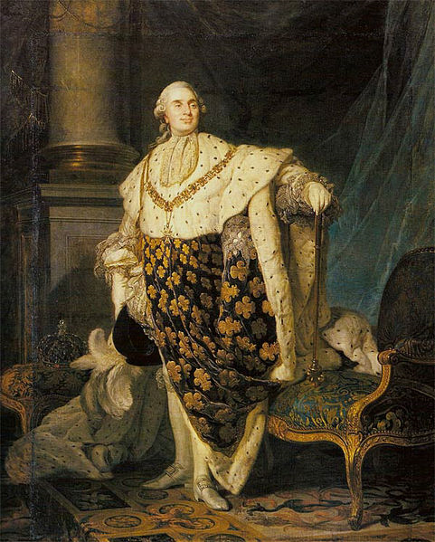
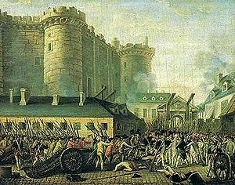
Obr. Č. 1 – Ludvík XVI.
Obr.č.2- Pád Bastily

Slide 4
- Nová ústava však přiznala volební právo jen majetným občanům. tzn. menšině, král mohl zákony oddálit o 4 roky.
- Země byla decentralizovaná- zrušeny provincie, vzniklo 83 departmentů.
- Prázdná státní pokladna, vláda rozhodla o zabrání majetku církvi, zrušeny kláštery, desátky
- Společnost stále více rozdělena, šlechta prchala do ciziny, král se r. 1791 pokusil uprchnout- zajat a zadržen-opět přísahal ústavě.

Slide 5
Opakování
1. Za vlády ………………………. byla r. ………………… dobyta Bastila. 2. Heslo francouzské revoluce : ............, ………………, ……………. .
2. Národní shromáždění zrušilo a) …………………………. b) ………………………….
3.r. 1790 Nová ústava, která oddělovala moc : a) …………………… b) ………………….. c) ……………………
4.R. ……………. nepodařený útěk krále do ciziny a nucený návrat.

Slide 7
Zdroje:
Obr.č.1 -NEZNÁMÝ. WIKIPEDIE [online]. [cit. 10.2.2014]. Dostupný na WWW: http://commons.wikimedia.org/wiki/File:Louis_xvi.jpg
Obr. Č. 2 NEZNÁMÝ. WIKIPEDIE [online]. [cit. 10.2.2014]. Dostupný na WWW: http://commons.wikimedia.org/wiki/File:StormingBastille.jpg

